Slide 1
Продуктивной работы на уроке!

Slide 2
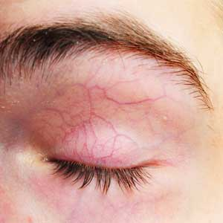
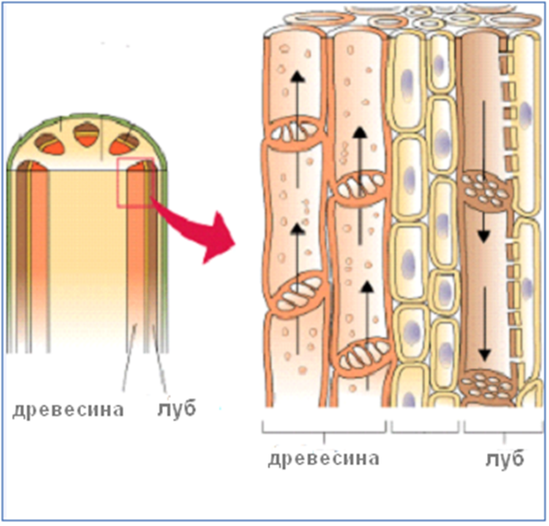
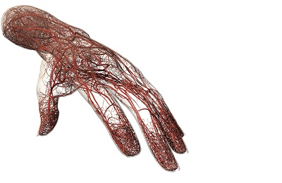
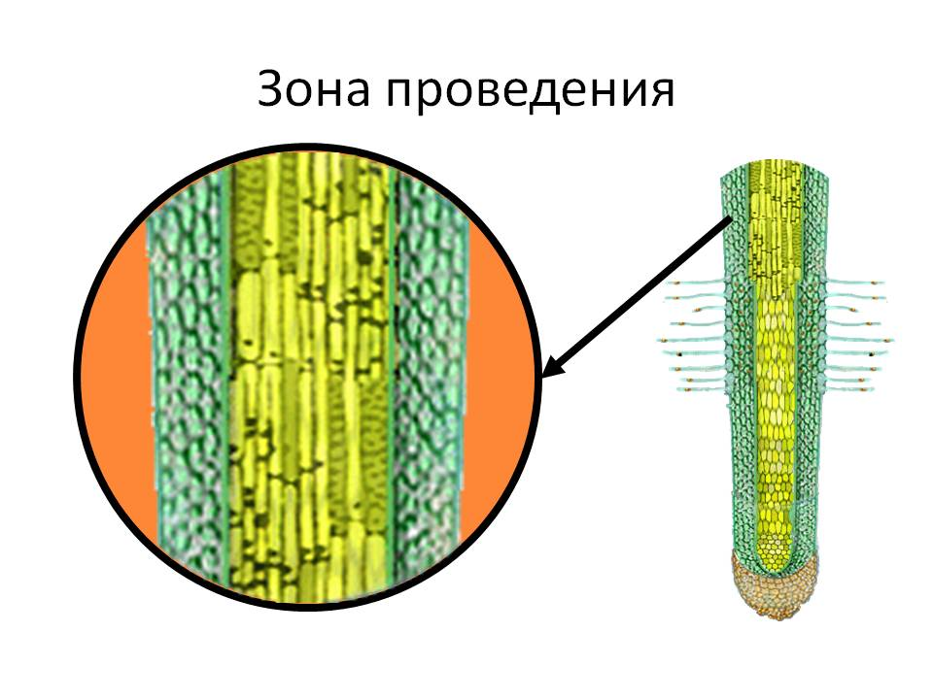

Slide 3
Капиллярные явления в физике и биологии

Slide 4
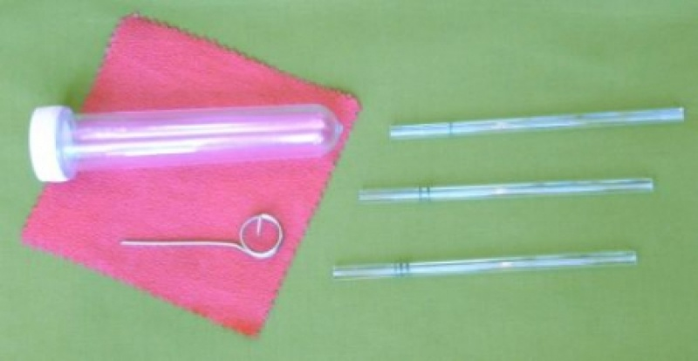
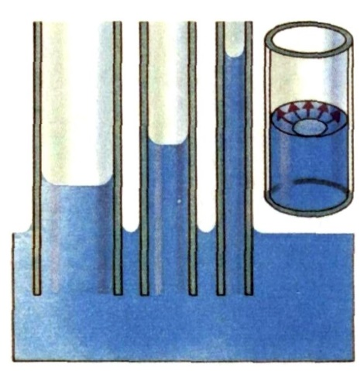
Капилляр – трубка с очень
маленьким
сечением.
Капиллярным явлением называется подъем или опускание жидкостей по узким трубкам.

Slide 5
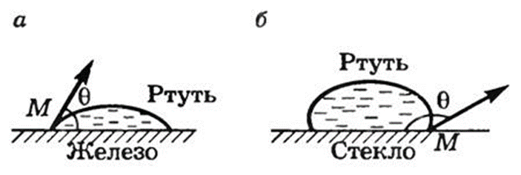

Slide 6
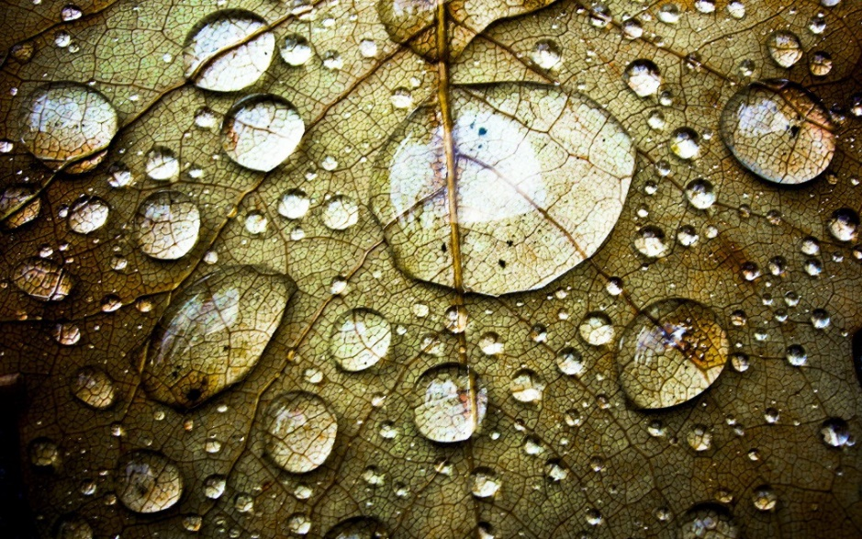
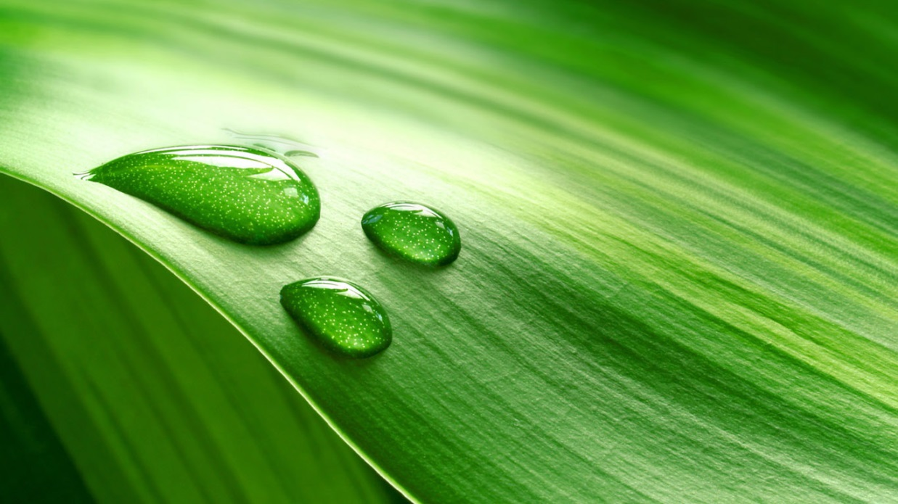
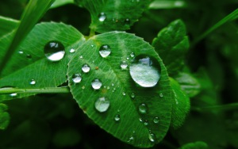
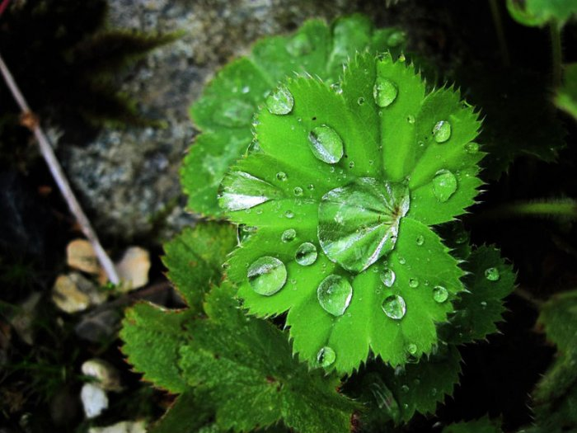
Notes:
Смачивание в природе

Slide 7
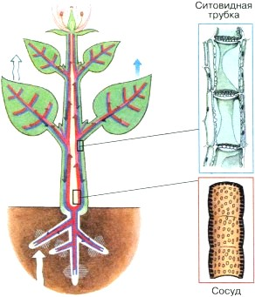
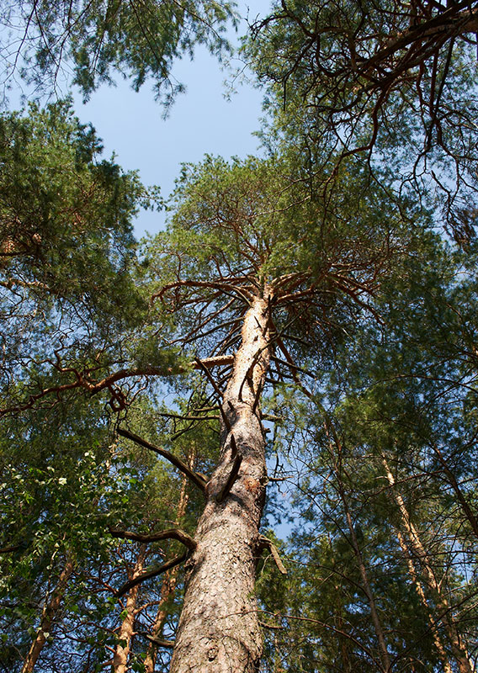

Slide 8
Капиллярные явления | ? | 1 2 3 4
УЧЕБНАЯ ЗАДАЧА:
Как объяснить капиллярные явления
в биологии и физике?
Notes:
Смачивание в природе

Slide 9
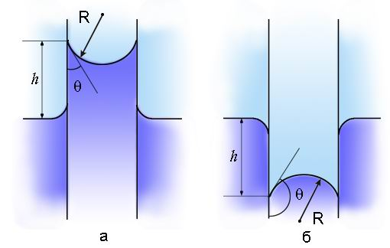
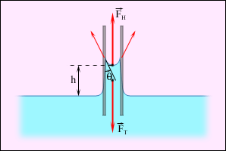
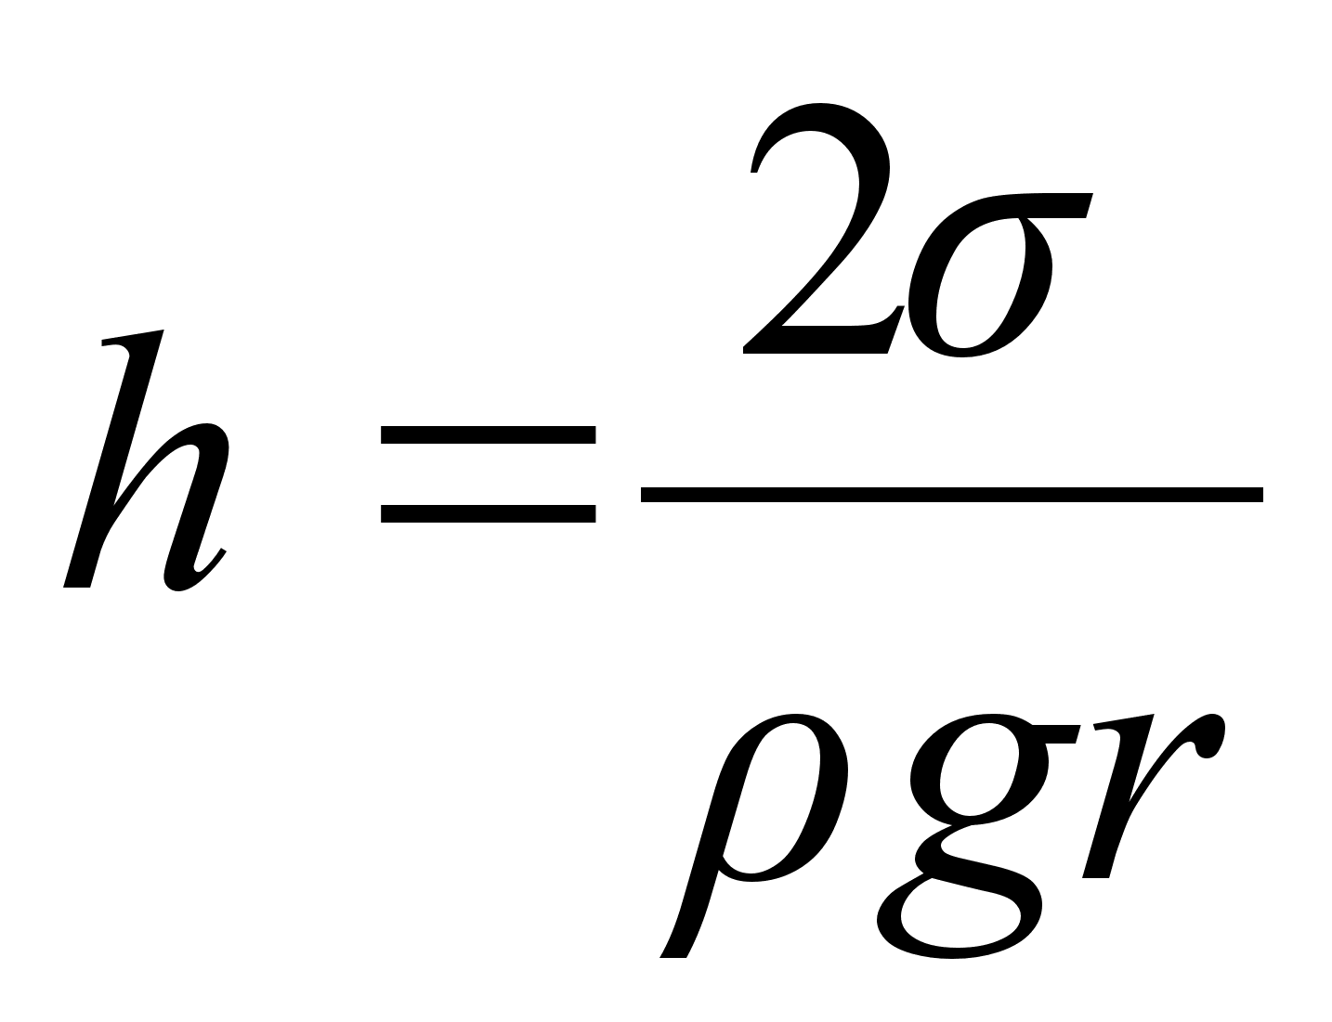
Notes:
Смачивание в природе

Slide 10
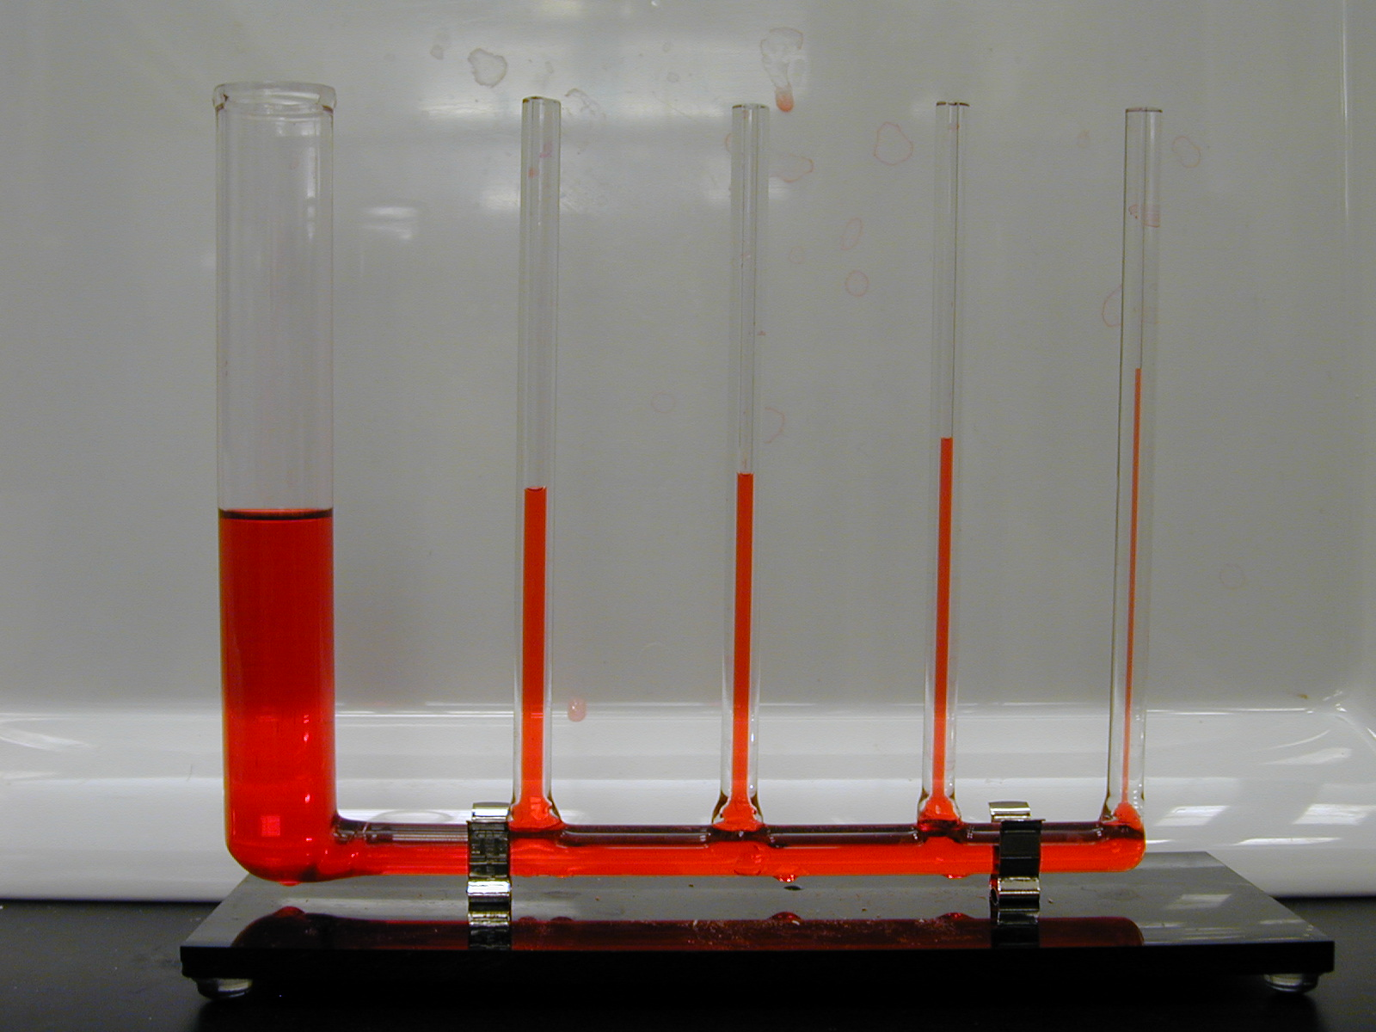
Notes:
Смачивание в природе

Slide 11
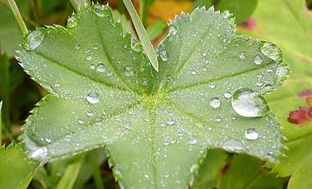
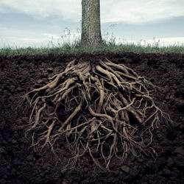
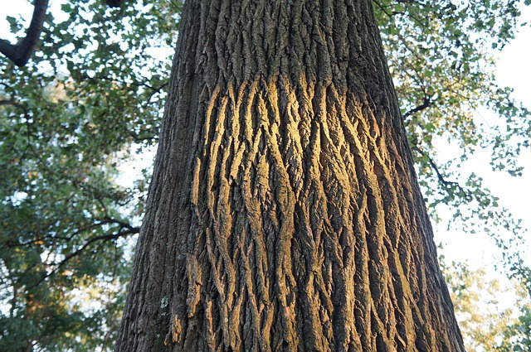
Notes:
Смачивание в природе

Slide 12
Notes:
Смачивание в природе

Slide 13
Notes:
Смачивание в природе

Slide 14
Капиллярные явления
Применение
Смачивание и несмачивание поверхностей жидкостью
Высота столба жидкости в капилляре
Notes:
Смачивание в природе

Slide 15
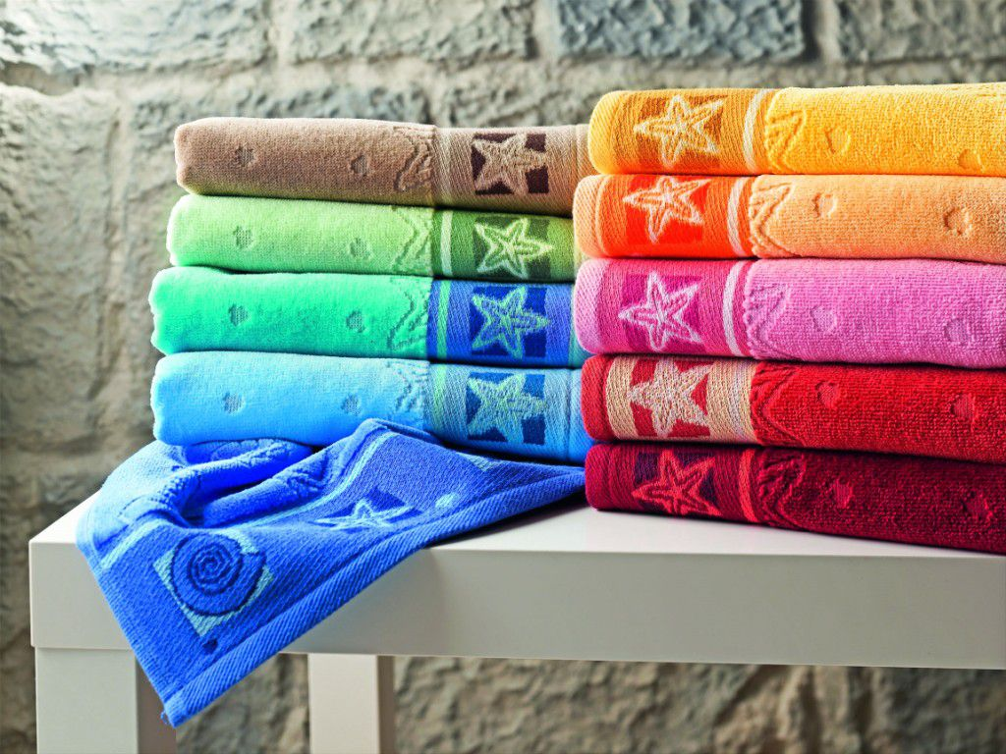
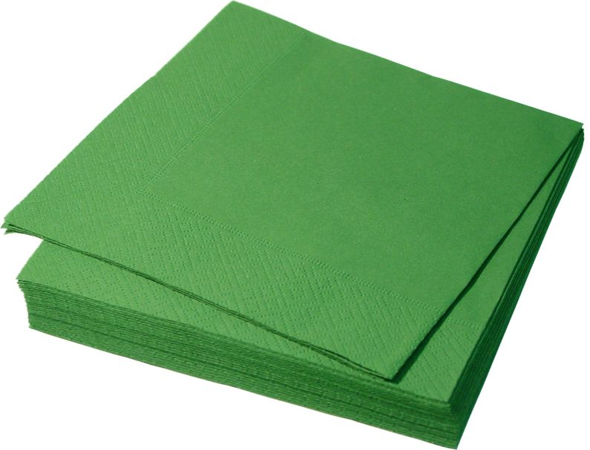
Какие свойства материала
необходимо учитывать
для изготовления
полотенец, салфеток
и писчей бумаги?
Notes:
Смачивание в природе

Slide 16
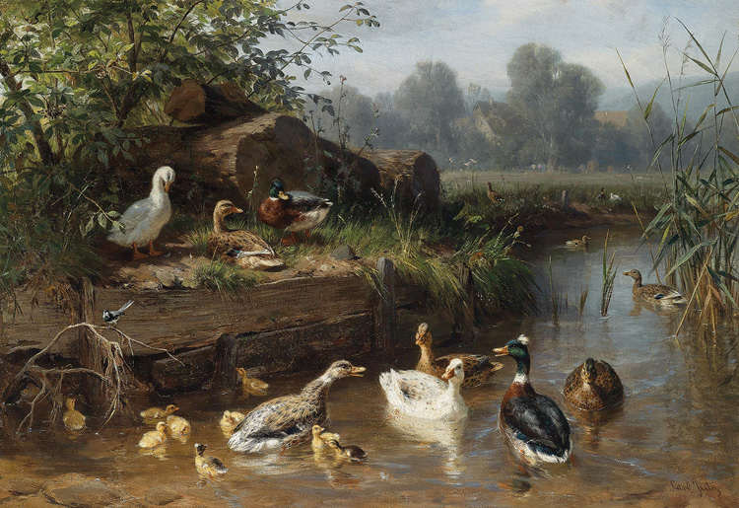
Какую функцию выполняет тонкий жировой слой на перьях водоплавающих птиц?
Notes:
Смачивание в природе

Slide 17
Сегодня я узнал ……
Я понял, что…..
Меня удивило…….
Урок дал мне для жизни……..
Notes:
Смачивание в природе

Slide 18
СПАСИБО ЗА УРОК!!!
Notes:
Смачивание в природе

